Slide 1
네오플 아카데미 프로젝트 - 서버
안태환 교육생

Slide 2
실행파일
Exe 파일은 Pacman/exe 경로의 “PlayGame.exe” 입니다.
AutoMode는 데이터 수집용이고 SelectMode는 가시적 모드입니다.
같은 경로의 GameResult.csv는 자동화 게임이 끝난 후 데이터가 저장되는 파일입니다.
같은 경로의 DataResult.xlsm파일은 GameResult에 저장 되어 있는 데이터를 가시적으로 볼 수 있게 만들어주는 매크로가 들어있습니다.
!! GameResult파일은 편집 시 또는 열려있을시 이후 데이터가 저장되지 않을 수 있습니다. 확인 또는 편집은 DataResult을 이용해 주시기 바랍니다.

Slide 3
GIT_HUB
프로젝트 GitHub 주소입니다.
GitHub를 통하여 버전관리, 프로젝트 진행상황을 보고 느낄 수 있었습니다.
(Readme파일에도 간단하게 정리해 보았습니다.)
https://github.com/ath331/JTP_Individual

Slide 4
주요 과제
“맵 자동 생성 툴”을 통해 맵을 생성할 수 있어야 한다.
모든 것이 “자동”으로 플레이가 된다.
“게임 밸런스”를 맞출 수 있다.
“멀티쓰레딩”을 활용하여 실험의 속도를 높인다.

Slide 5
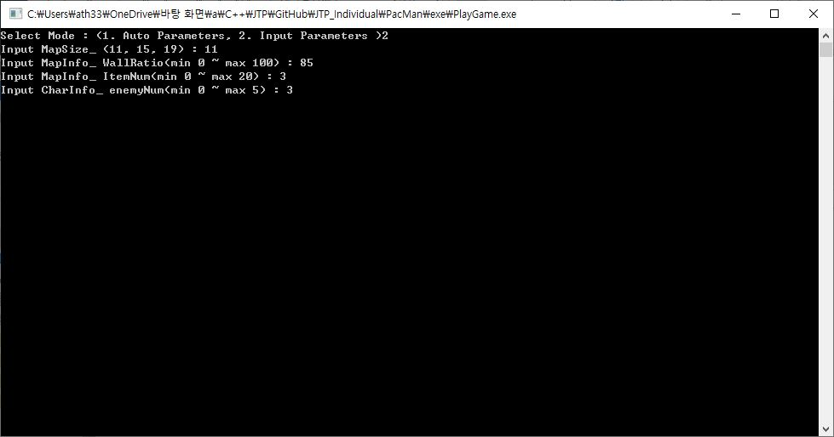
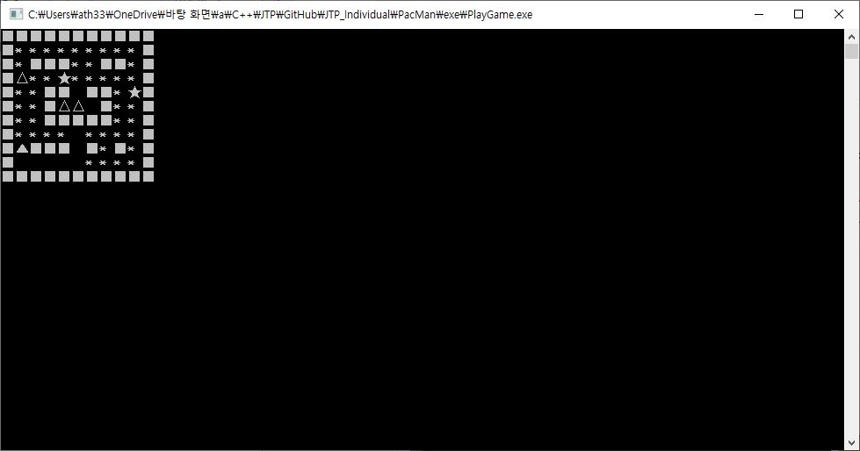
“맵 자동 생성 툴”을 통해 맵을 생성할 수 있어야 한다.
맵 사이즈, 장애물의 비율, 아이템의 개수, enemy의 개수를 설정 할 수 있다.

Slide 6
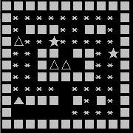
모든 것이 “자동”으로 플레이가 된다.
플레이어(△)는 몬스터(▲)를 피해 다니면서 맵의 모든 아이템(＊,☆)을 먹으면서 다닌다.
가장 가까운 아이템을 찾는 알고리즘을 만들어서 해당 위치까지 이동한다.
갈 곳이 없는 경우(둘러싸인 경우)에 자동으로 게임이 다시 시작한다.(패배처리)

Slide 7
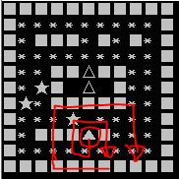
모든 것이 “자동”으로 플레이가 된다. -탐색알고리즘
현재 위치를 기준으로 시계방향으로 탐색을 해서 가장 가까운 아이템을 찾는 알고리즘.
아이템 방향으로 무조건 가는 것이 아닌 몬스터를 피해서 간다.

Slide 8
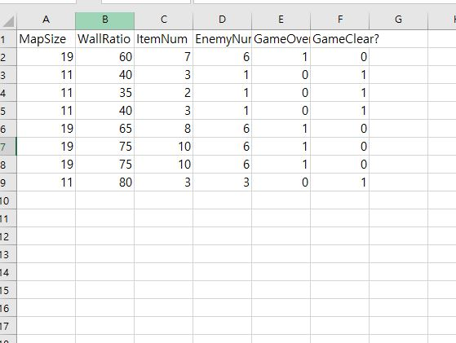
“게임 밸런스”를 맞출 수 있다.
게임이 끝나면 게임의 정보를 저장하고 같은 매개변수로 자동으로 다시 시작한다.

Slide 9
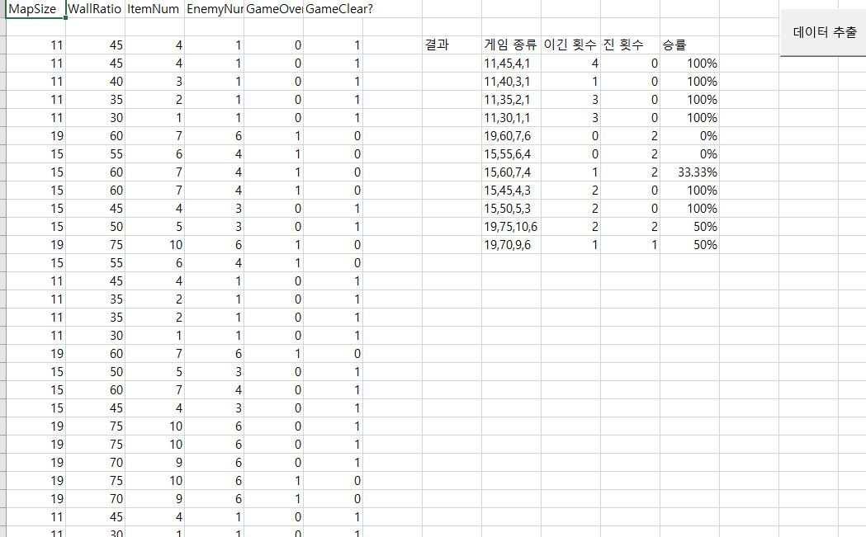
“게임 밸런스”를 맞출 수 있다.
많은 데이터에서 중복 데이터끼리 모아서 결과를 도출 할 수 있다.

Slide 10
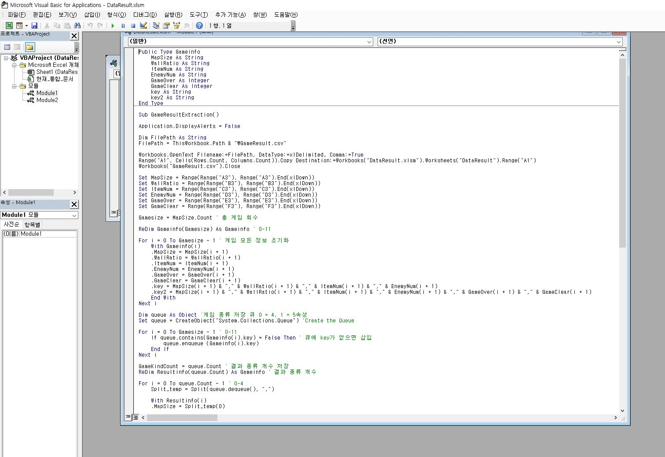
“게임 밸런스”를 맞출 수 있다.
데이터 추출 매크로는 VBA사용.

Slide 11
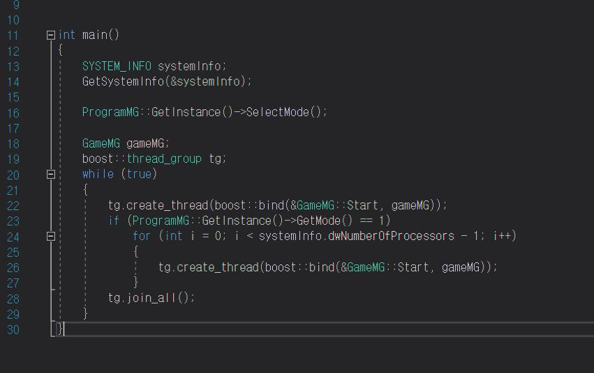
“멀티쓰레딩”을 활용하여 실험의 속도를 높인다.
멀티 스레드를 이용하여 동시에 여러 게임을 실행하면서 데이터를 수집한다.
데이터를 파싱 하는 부분에서 동기화 문제가 있을 수 있으므로 LockGuard사용.
매개변수를 랜덤 값으로 사용하기 때문에 스레드에 안전한 함수인 rand_s()사용.

Slide 12
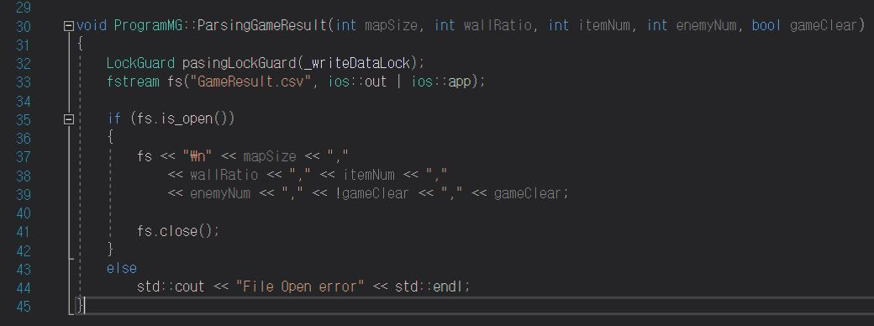
“멀티쓰레딩”을 활용하여 실험의 속도를 높인다. -데이터 파싱 동기화
생성자와 소멸자를 이용하여 자동으로 lock, unlock하는 LockGuard를 만들어서 사용

Slide 13
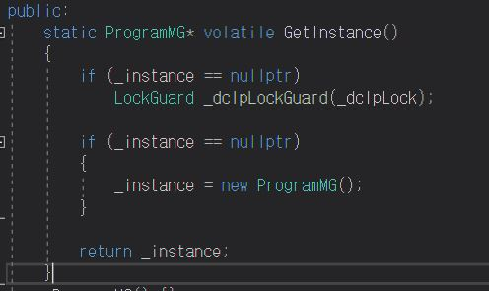
“멀티쓰레딩”을 활용하여 실험의 속도를 높인다. -싱글톤 동기화
멀티 스레드가 접근하는 싱글톤에서 인스턴스 생성부분 동기화.
Double-Checked Locking Pattern 활용.
컴파일러 최적화를 제한 하기위한 volatile 변수 활용.

Slide 14
“멀티쓰레딩”을 활용하여 실험의 속도를 높인다. - 스레드에 안전한 함수?
난수 생성을 위해서 srand, rand함수를 이용 했지만, time의 1초단위를 기준으로 시드를 정하는 srand는 스레드에서 원하는 결과를 도출하지 않음.
1초의 단위는 스레드 입장에서 매우 길기 때문에 같은 시간에 스레드가 여러 개 실행 될 수 있다.
srand에서 time으로 시드값을 정하면 전역으로 저장하여 사용하기 때문에 스레드들이 같은 시드값을 가질 수 있다.

Slide 15
기타 설명
Character Class는 부모 클래스가 되어 Player Class와 Monster Class를 자식 클래스로 지닌다.
가상함수와 순수가상함수를 통한 오버 라이딩 활용.
protected접근자를 활용하여 파생클래스에서만 접근 가능하게 활용.

Slide 16
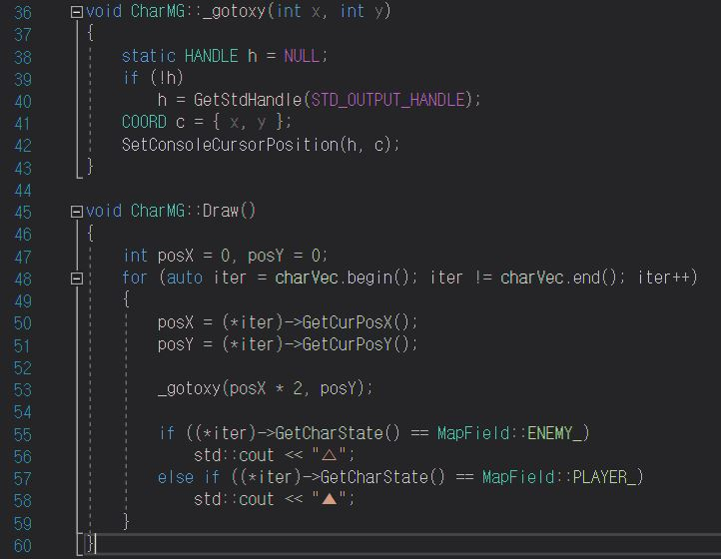
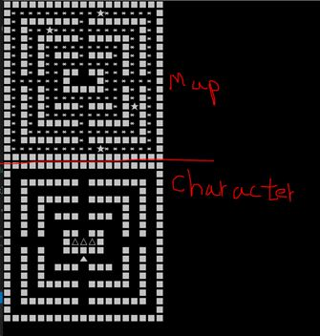
기타 설명
Draw()관련 함수들은 MapDraw()를 먼저 하고 그 위에 Character Draw()를 하였습니다.
레이어를 맵과 캐릭터를 나누었다. (왼쪽사진에서 밑의 출력을 위로 덮어서 출력)
맵을 Draw한 자리 위에 Character Draw를 통해서 캐릭터의 위치만 Draw를 해준다.
콘솔 출력의 특성상 출력 할 때 커서가 계속 뒤로 밀리는데 커서의 위치를 옮기면서 Draw를한다!(_gotoxy함수 제작)

Slide 17
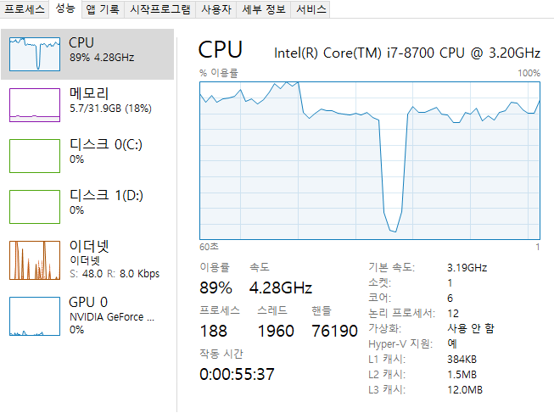
CPU 사용량 체크
멀티스레드 환경(AutoMode)에서의 CPU사용량을 체크해 보았다.

Slide 18
마치며..
해당 프로젝트를 배우면서 멀티 스레드를 조금 더 알아가는 시간이 되었습니다. 싱글톤 구조에서의 DCLP기법, volatile변수 사용이 신기하고 재미있었습니다. ‘클라이언트와 패킷 송수신, 데이터 베이스 활용, I/O thread, Logic thread분리 서버 구조 만들기’가 이전 프로젝트의 주된 목표와 배운 부분 이였습니다. 이번 프로젝트에서는 멀티 스레드 활용을 배울 수 있었고 데이터 축적과 통계를 통해서 재미 있는 프로젝트가 되었습니다.

